Slide 1
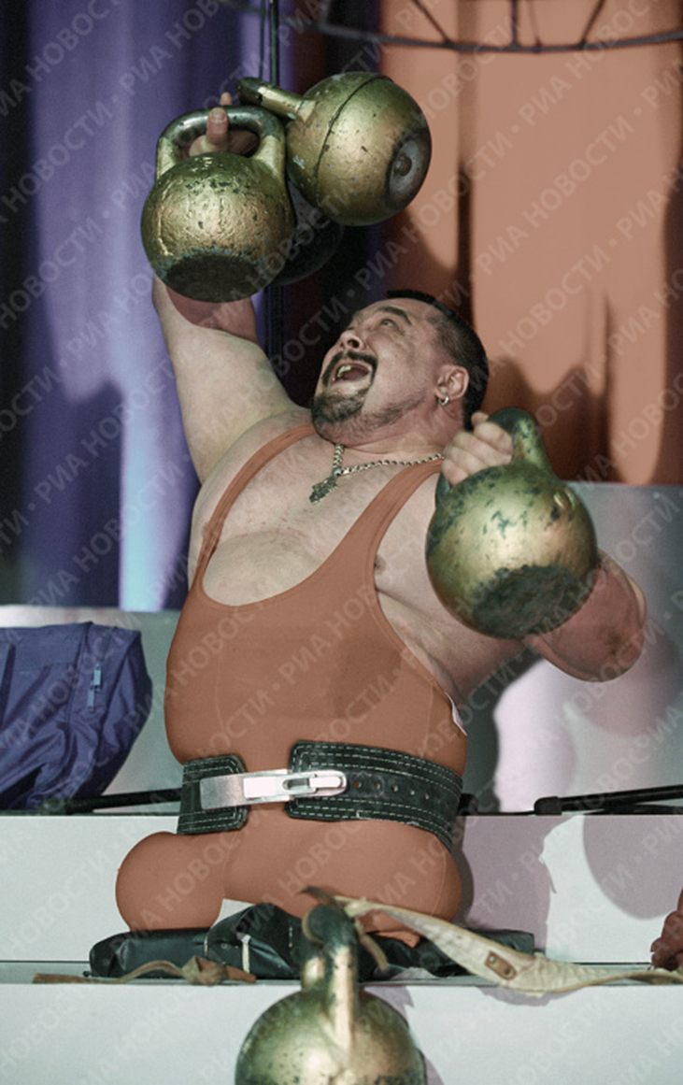
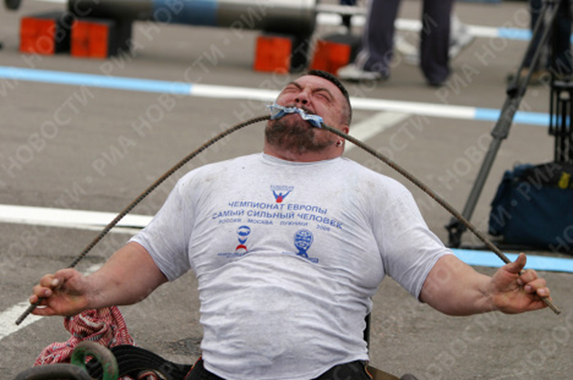
Показательные выступления
по пауэрлифтингу.
Чемпион Паралимпийских игр Сергей Истомин во время проведения чемпионата Европы 2005 "Самый сильный человек" в Лужниках.

